Slide 1
Python pour les SHS
Moment 1 - Pourquoi programmer en Python ? Émilien Schultz

Slide 2
Petit tour de table
Moi : ancrage SHS & recherche
Vous
Votre discipline/sujet d’intérêt
Le type de données ?
Dans l’idéal, quel usage de Python ?
ça peut être juste la curiosité …

Slide 3
Objectifs de cette formation
Montrer l’intérêt du langage Python pour les SHS
Vous mettre le pied à l’étrier avec les bases du langage
Créer un espace de discussion pour préciser vos besoins
Éclairer certains aspects plus avancés
(Penser la suite de vos projets)

Slide 4
Ce que cette formation n’est pas
de la théorie sur la programmation
un tour complet du langage
faire de vous des développeurs.ses
la seule manière d’aborder la programmation
un cours spécialisé sur certains domaines (ML, etc.)

Slide 5
Organisation générale
Formation orientée application
Moments de présentation / de main dans la pâte
Important de faire des erreurs
Dépôt Github : https://github.com/pyshs/PUD2024

Slide 6
Déroulement de la formation
Pourquoi programmer ?
Les bases du langage Python
Bibliothèques & Écosystème
Données tabulaires avec Pandas
Éléments sur les statistiques et visualisations
Notions de NLP

Slide 7
D’abord
D’abord répondre à 3 questions
Pourquoi programmer (en recherche) ?
Pourquoi Python ?
Comment s’y mettre ?
Puis lancer un script
C’est quoi un script ?
Pourquoi les notebooks computationnels ?
Quelques démos

Slide 8
Pourquoi programmer ?
“Certains disent « Il faut coder », d’autres rétorquent « Il faut décoder »” (Cardon, 2019)

Slide 9
La numérisation de la science
Numérisation comme point de passage obligé
“L’historien de demain sera programmeur ou ne sera plus” (Emmanuel Le Roy Ladurie, 1968)
“De la poussière à la lumière bleue” de Caroline Muller et Frédéric Clavert, Signata, 2021
Croissance et circulation des données
Comment les actionner ?
Courant profond et puissant de la science ouverte
reproductibilité
Nouvelles méthodes & terrains en SHS

Slide 10
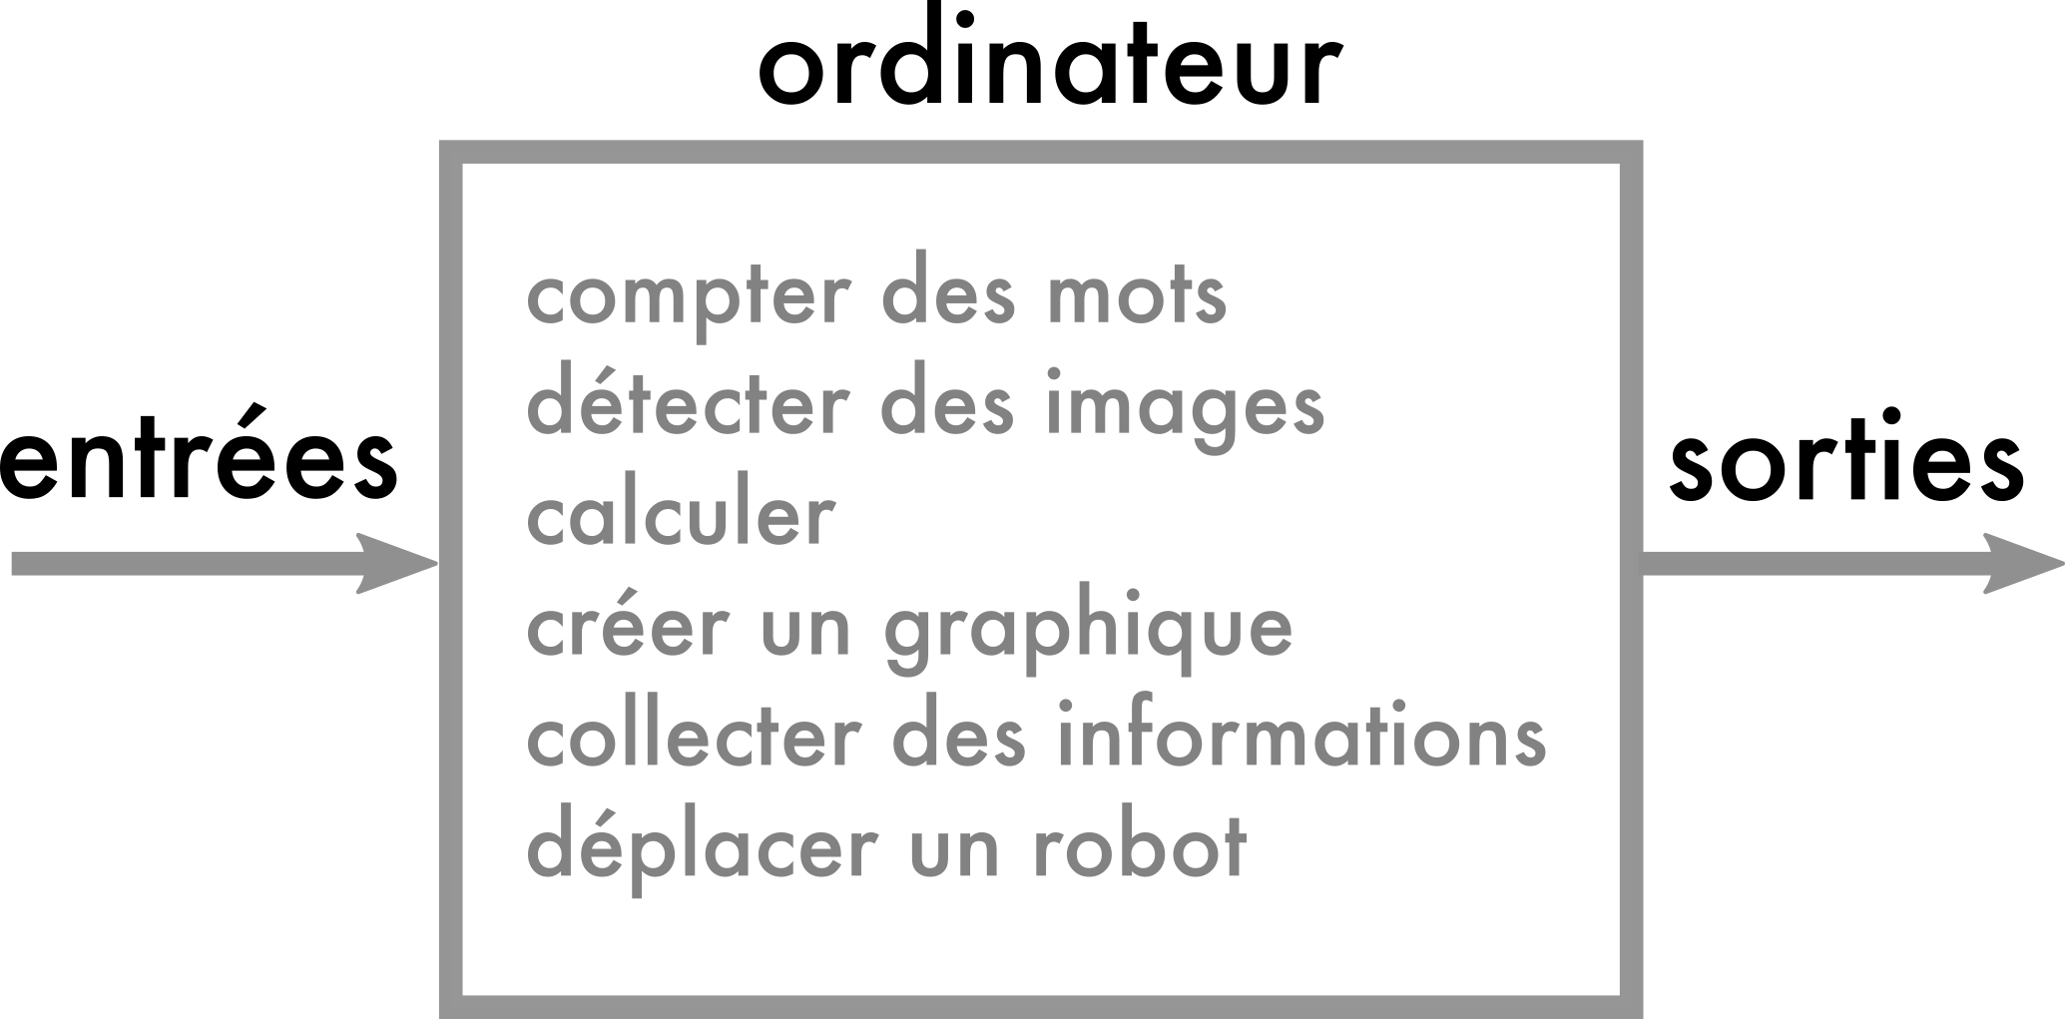
Programmer ?
Une définition: utiliser un ensemble d’instructions (code/script) dans un langage (formalisé et implémenté) pour faire réaliser (exécuter) à un ordinateur des actions.

Slide 11
Pour qu’une instruction devienne une action, il faut toute une série de médiations du conceptuel (la pensée) au matériel (l’opération).

Slide 12
Chaîne de différentes “briques”
Fonctionnement d’un ordinateur (stockage, calcul, périphériques)
Environnements spécifiques (OS et logiciels)
Formats spécifiques des données manipulées
Exprimer les instructions : langages de programmation
Penser la logique des instructions : algorithmique
Diversité d’outils facilitant la programmation
écrire, débugger, etc.

Slide 13
Donc : un apprentissage multiniveaux
Se familiariser aux environnements informatiques
Ligne de commande, …
Penser la structures des données et leur diversité
Format de fichier : csv ou xls ?
Penser la matérialité des pratiques
Stockage mémoire vive, cloud ou disque dur ?

Slide 14
Les langages de programmation
Abstractions permettant d’écrire des instructions
Des langages différents (plus ou moins abstraits)
Des opérations partagées par tous les langages (opérations mathématiques)
Passer de l’instruction à l’action : descendre au niveau du matériel
Compilation (logiciel)
Interprétation

Slide 15
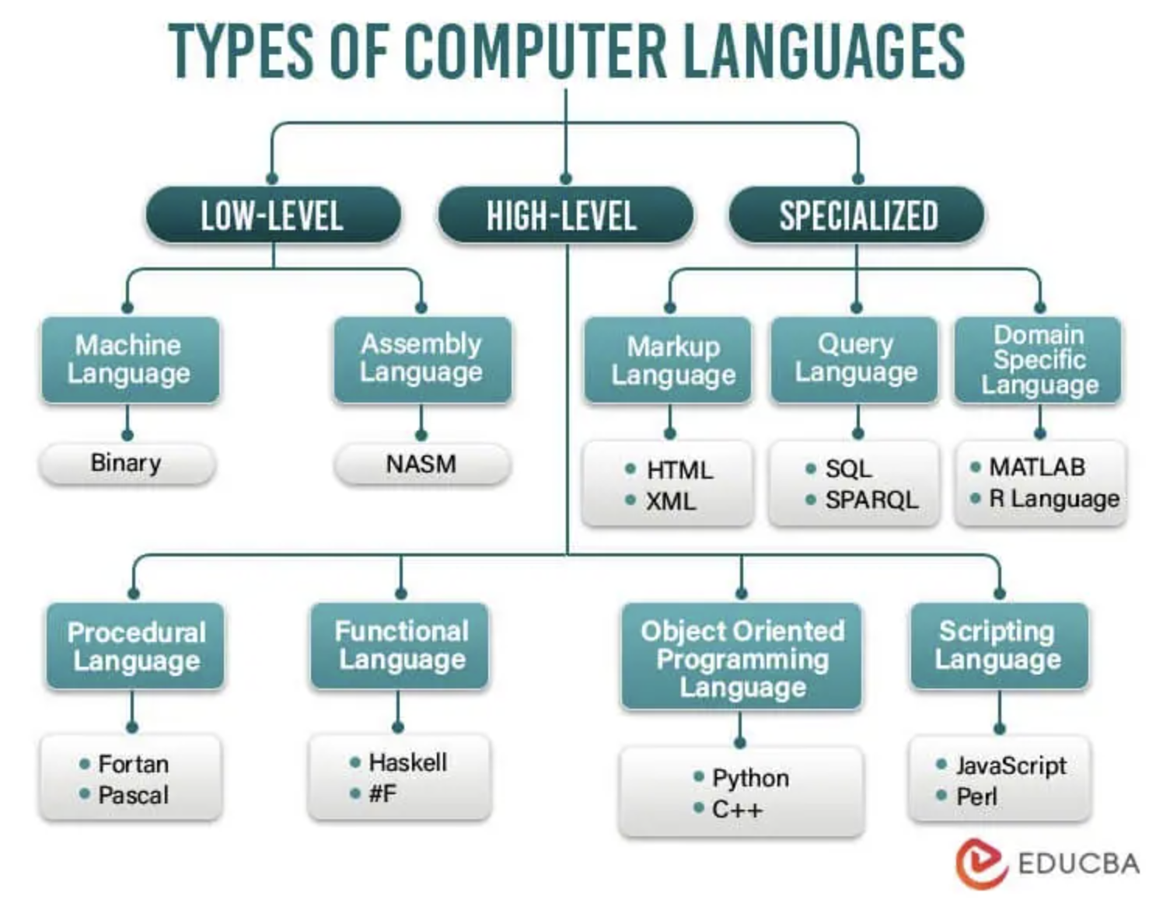
Cinquante nuances
Programmer n’est pas forcément construire un logiciel

Slide 16
La programmation scientifique
Script : réaliser des petites tâches spécifiques
Interactivité : tester et expérimenter
Spécificité : des outils spécifiques
Temporaire : évolution permanente
“Amateurisme” : pas le coeur de métier
« in contrast to software engineering, there is no externally speciﬁed goal or design target. Instead, the user explores and discovers their goal as they gain understanding from iteratively executing the code and thinking about the results and their data. » (Granger et Perez, 2021)

Slide 17
Programmer pour la recherche : entre standardisation et adaptation
créer un dialogue interactif avec l’ordinateur (exploration et stabilisation)
formaliser des manipulations pour les partager (reproductibilité des traitements)
adapter à des tâches non prévues par les logiciels (flexibilité)
interconnecter des opérations sinon séparées (glue)

Slide 18
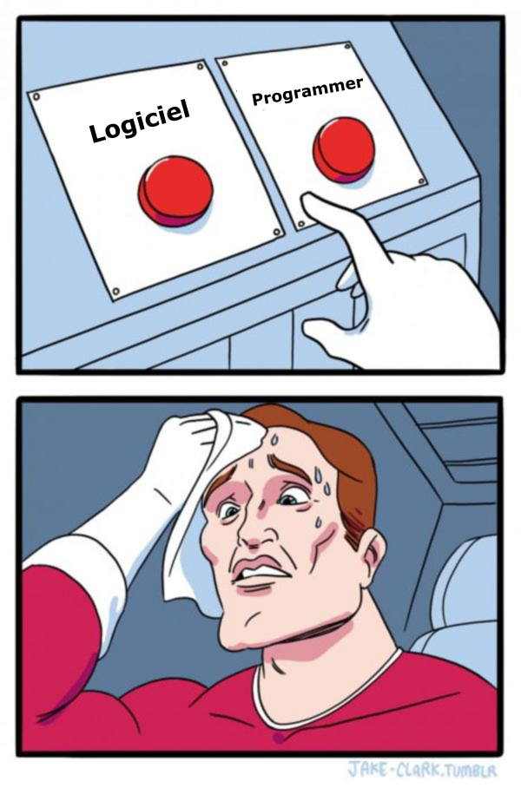
Non exclusif avec les logiciels

Slide 19
Alors pourquoi programmer ?
Dépasser ce qui est prévu dans les logiciels
Construire des outils pour soi et les autres
Formaliser et automatiser son traitement
Utiliser les ressources que d’autres développent
Mieux maîtriser l’infrastructure numérique en général

Slide 20
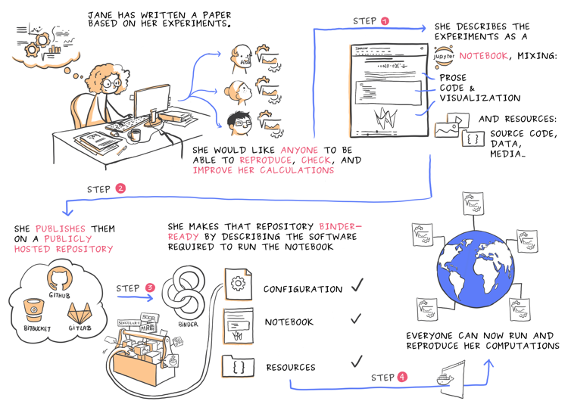
Un pont vers la reproductibilité

Slide 21
Juliette Taka, & Nicolas M. Thiéry. (2018). Publishing reproducible logbooks explainer comic strip. Zenodo. https://doi.org/10.5281/zenodo.4421040

Slide 22
Pourquoi Python ?

Slide 23
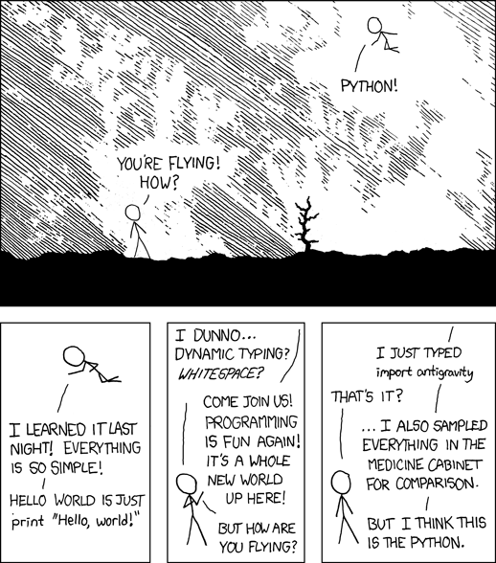
Parce que tout est possible

Slide 24
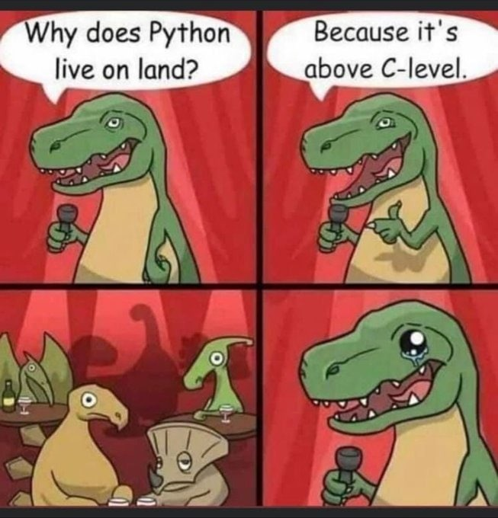
Parce que langage de haut niveau

Slide 25
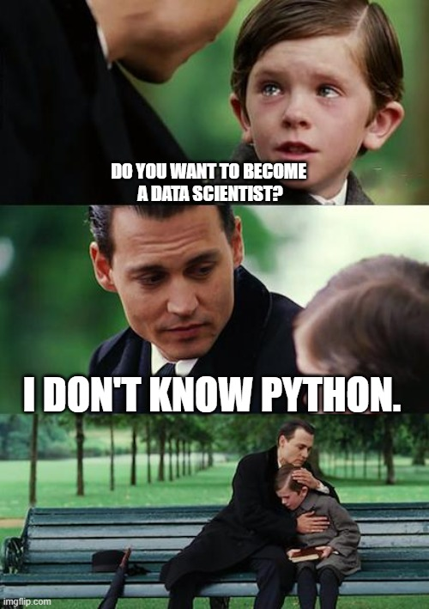
Parce que les data science

Slide 26
Et plus généralement
libre et interopérable
polyvalent
pédagogique par design
enseigné de plus en plus tôt
le plus utilisé en traitement des données
Sondage stackoverflow ; TIOBE index

Slide 27
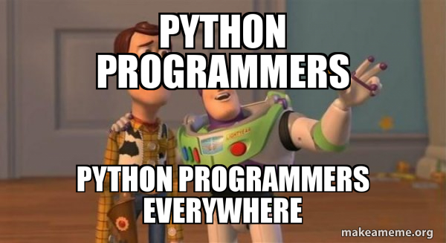
Une lingua franca

Slide 28
Le produit d’une histoire
Héritage d’une réflexion : The Origins of Python, Lambert Meertens, Inference, 2022
"It makes sense to think of the realm of programming languages as an ecosystem in which languages occupy their own niches. FORTRAN’s niche is high-performance scientific programming, involving heavy-duty numerical computation; that of COBOL is administration, based on files of data records. The C language is designed for systems programming, originally developed specifically for the Unix operating system. Just as there is no such thing as a general-purpose transportation vehicle, a truly one-size-fits-all general-purpose programming language does not exist; for a given highly specialized application domain it will always be possible to design a language tailored to, and better suited for, the specific needs of that domain [...] Python was originally designed to serve as a high-level scripting language for the Amoeba project. ABC was completely unsuitable for this purpose; it lived in a world of its own, shielding its users—by design—from the outside world. Python was expressly designed to interface with that outside world"

Slide 29
Traversé par une philosophie
Beautiful is better than ugly.
Explicit is better than implicit.
Simple is better than complex.
Complex is better than complicated.
Flat is better than nested.
Sparse is better than dense.
Readability counts.
Special cases aren’t special enough to break the rules.
Although practicality beats purity.
Errors should never pass silently.
Unless explicitly silenced.
In the face of ambiguity, refuse the temptation to guess.
There should be one– and preferably only one –obvious way to do it.
Although that way may not be obvious at first unless you’re Dutch.
Now is better than never.
Although never is often better than right now.
If the implementation is hard to explain, it’s a bad idea.
If the implementation is easy to explain, it may be a good idea.
Namespaces are one honking great idea – let’s do more of those!

Slide 30
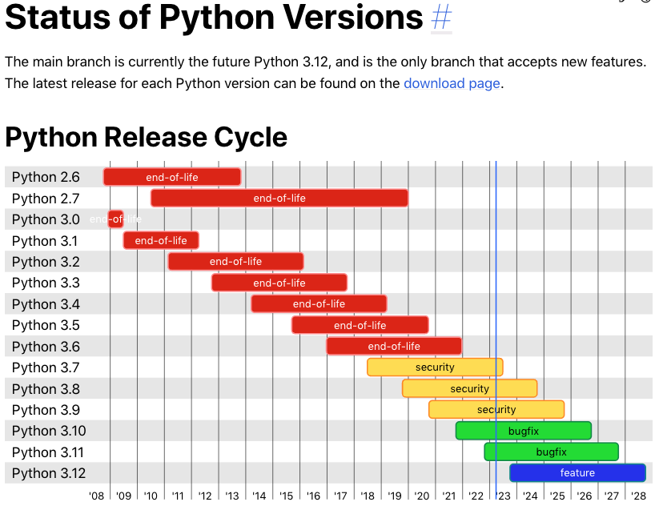
En perpétuelle évolution

Slide 31
Release anuelle

Slide 32
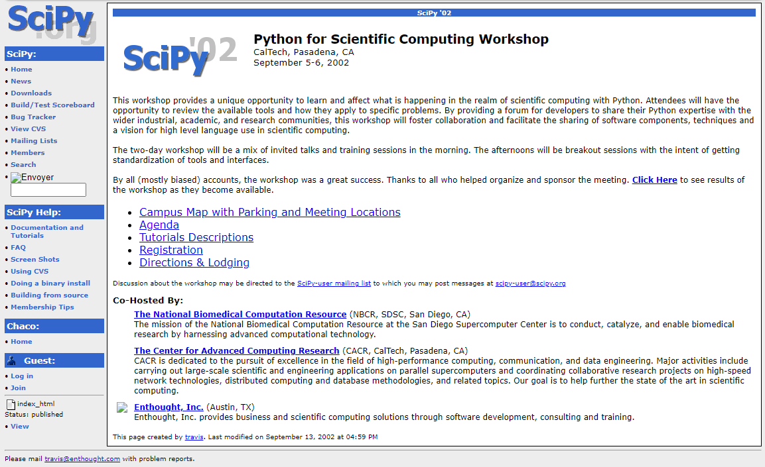
Ancré dans la pratique scientifique

Slide 33
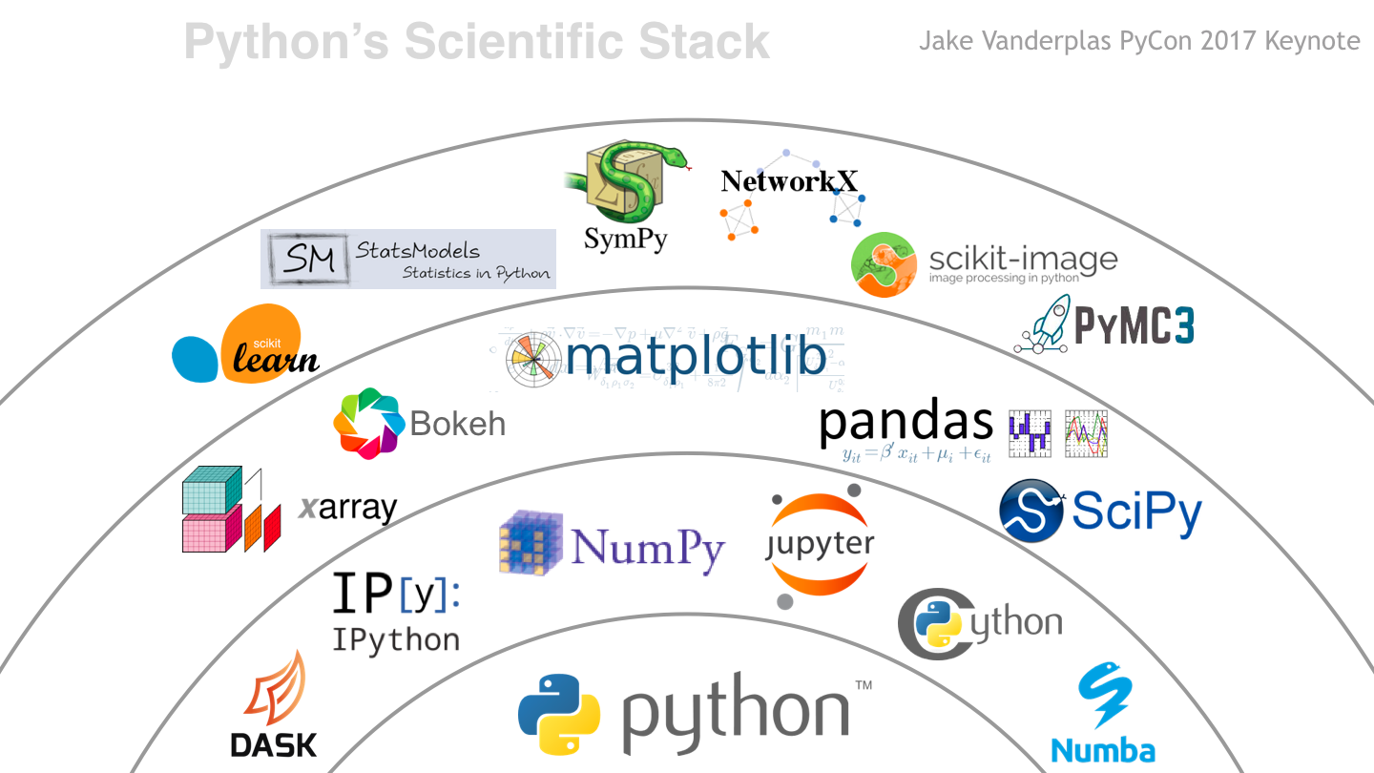
Python : un langage & un écosystème

Slide 34
Comment s’y mettre ?

Slide 35
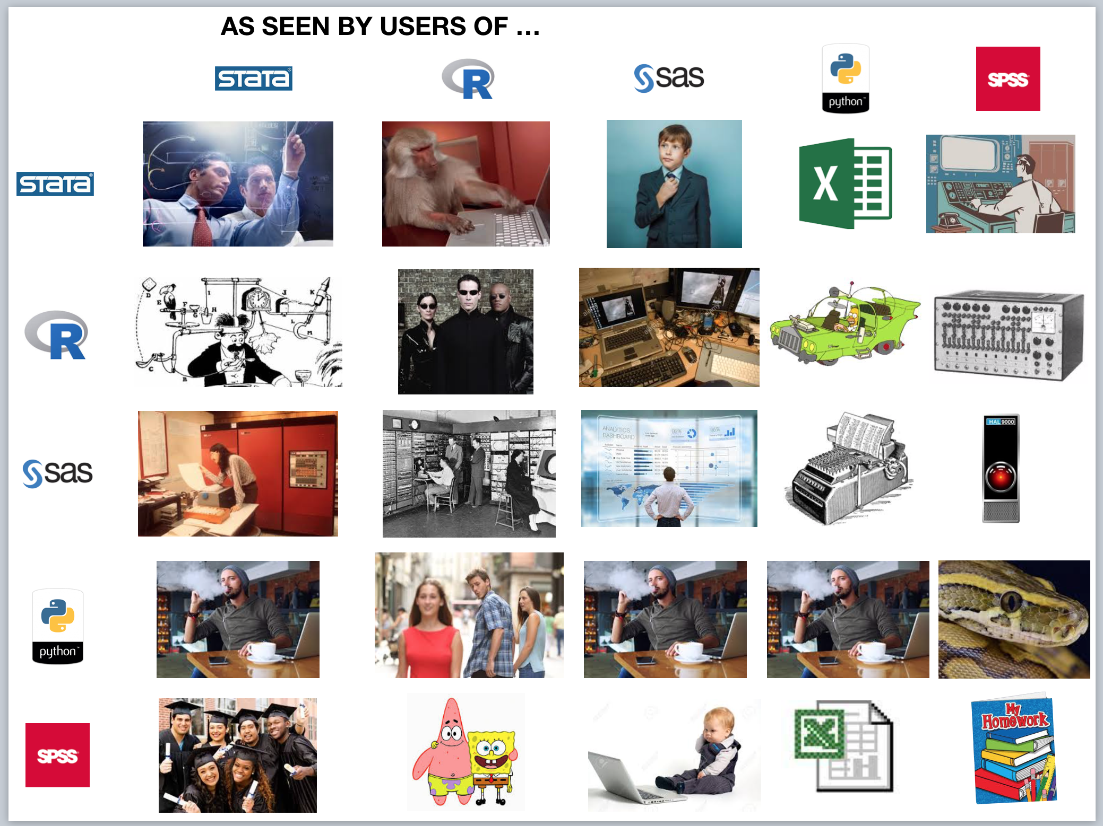
Au commencement : un choix
Une diversité d’outils adaptés à des pratiques différentes

Slide 36
Une question récurrente

Slide 37
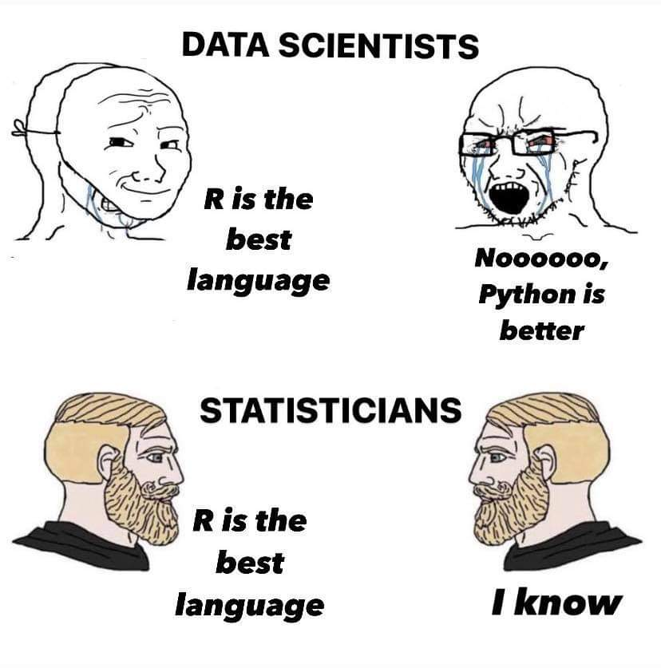
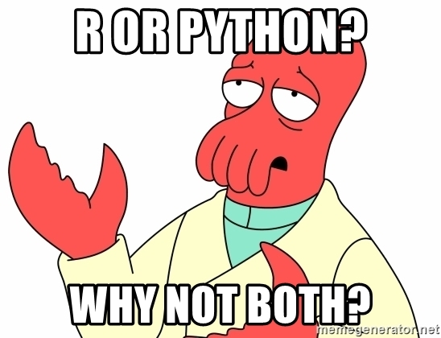

Slide 38
Python ou R ? Beaucoup de points communs

Slide 39
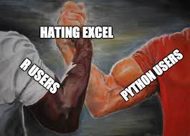
Python et R ++ pour traitement de données
Python ++ interface informatique/privé
R ++ pour statistiques
Python ++ pour ML
Python ++ production

Slide 40
“the best second langage”

Slide 41
Plus généralement : Python, Julia, R ?
Des langages qui ont évolué
Par exemple les f-string
Et qui évoluent
Par exemple les normes de gradual typing
Abstraction progressive
Cas du projet Jupyter
Pas de “meilleur langage” dans l’absolu

Slide 42
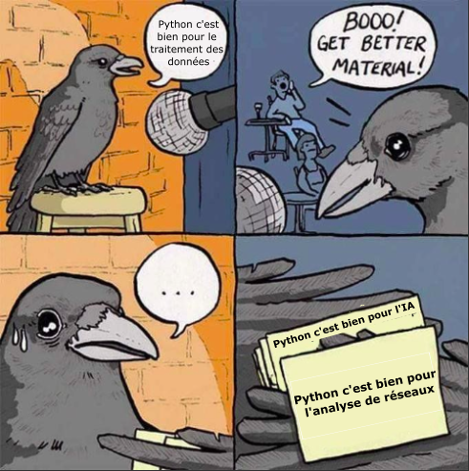
L’important est d’avoir un outil

Slide 43
La particularité des SHS

Slide 44
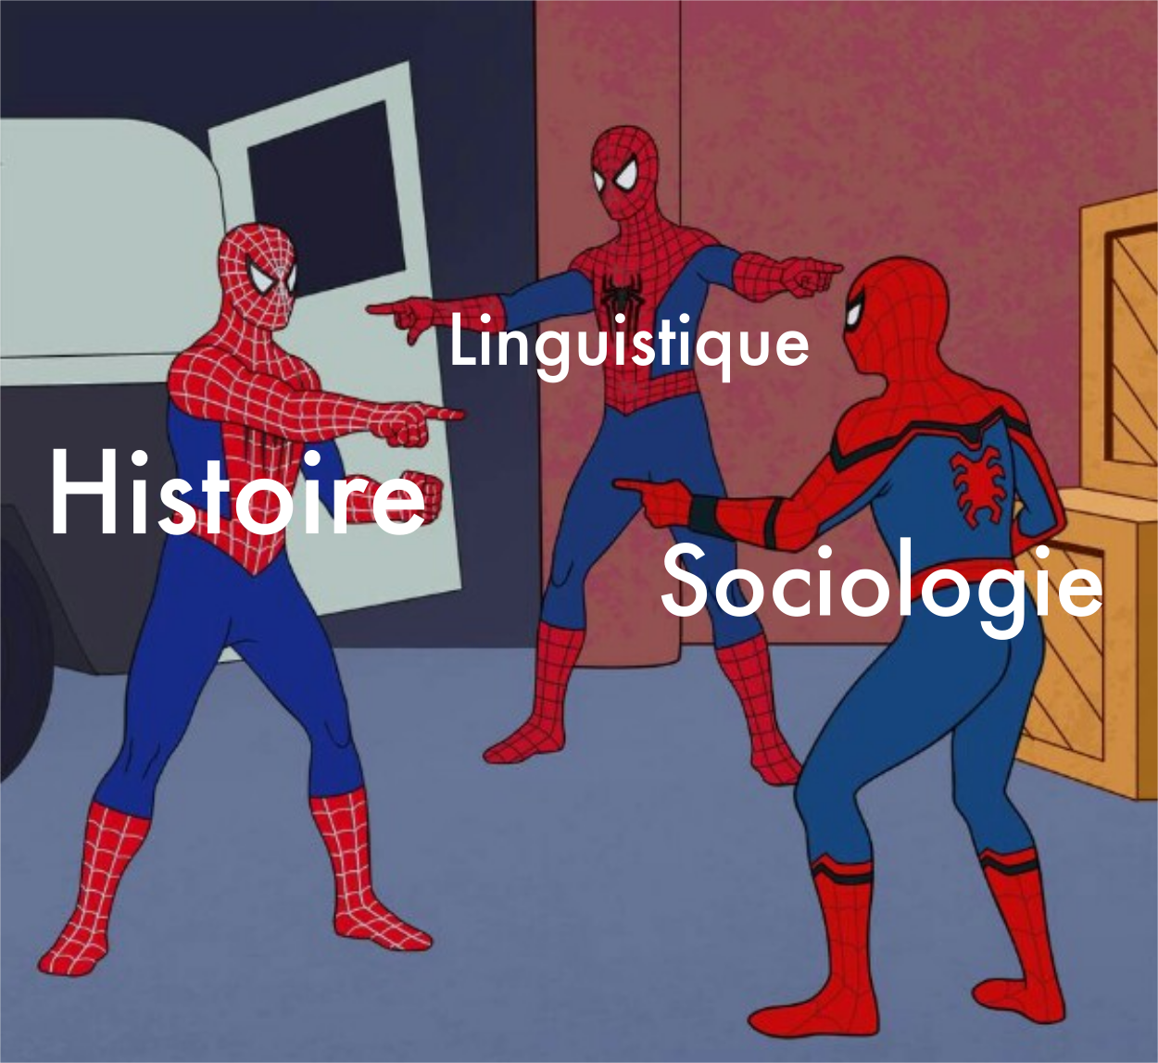
centralité de la problématique
diversité de méthodes
diversité des données
diversité de cultures numériques
des communautés très computationnelles
d’autres moins …

Slide 45
Diversité des données
des supports différents (numérique, texte, images)
plus ou moins déjà mis en forme
des traditions d’analyses très variées
pas les mêmes niveaux d’exigences
des outils métiers spécifiques

Slide 46
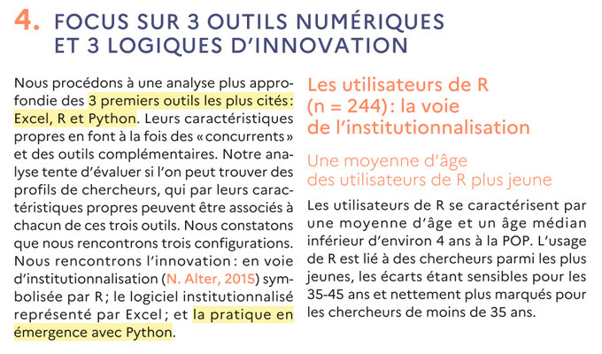
Un paysage en transformation

Slide 47
Pratiques numériques des chercheurs, M. Le Béchec, 2020

Slide 48
Donc, tous programmeurs.euses ?
Non
Et pas nécessairement en Python
Mais une culture numérique devient indispensable
Cela facilite les échanges
Et une adaptation aux évolutions
LLM, IA, tralala

Slide 49
+/- familiarité à la programmation
Deux grandes philosophies :
CLI : la ligne de commande (linux notamment)
GUI : les interfaces graphiques (WYGIWYS)
La ligne de commande familiarise aux instructions écrites
Par exemple, mkdir DOSSIER crée un dossier
Pour aller plus loin
Il est important de se familiariser à la ligne de commande…

Slide 50
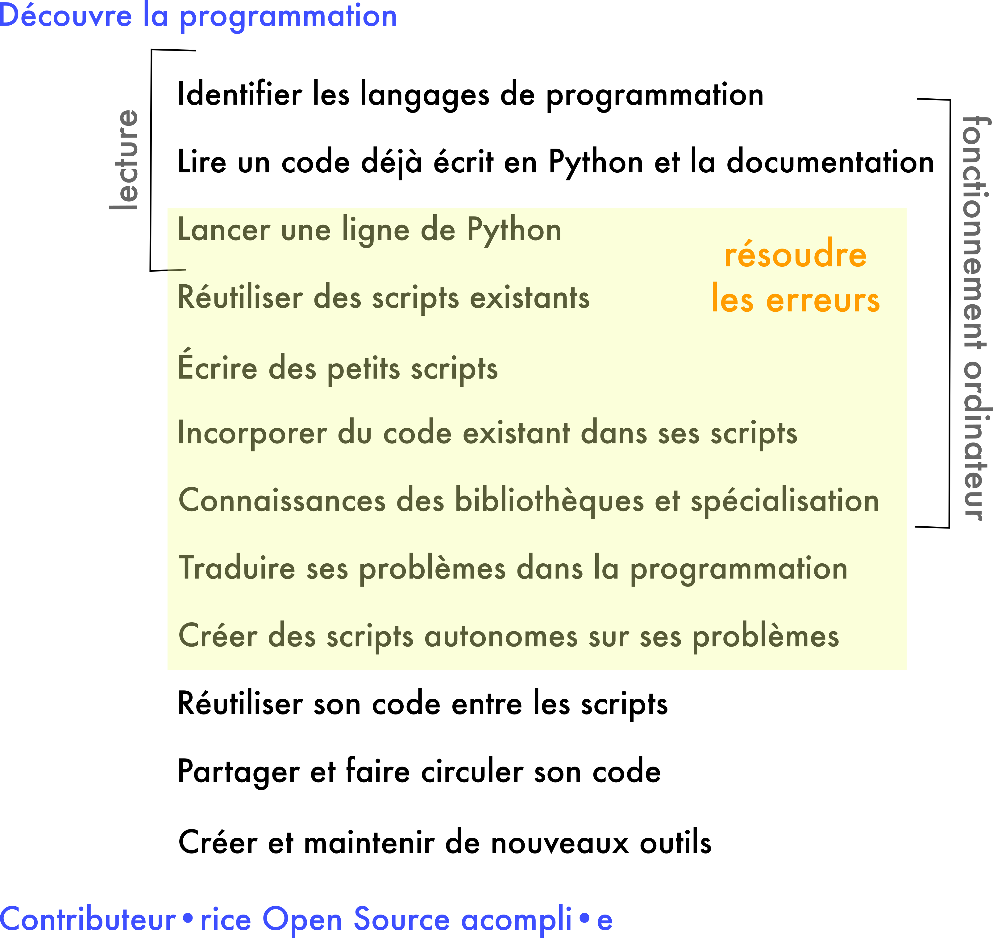
Une conception étendue
Différents usages et besoins

Slide 51
Mais pour faire quoi ?
Important de construire une idée de ce qu’on peut faire :
des petites tâches
des opérations “discrètes”
des nouvelles opérations
de nouvelles collaborations

Slide 52
Usages “orientés mimétisme”
Suivre un tutoriel
“Whisper pour retranscrire des entretiens”, Yacine Chitour
Utiliser une ligne de commande pour lancer une collecte de données avec un outil dédié
feu Twark pour Twitter
Lancer le code d’un notebook existant avec des modifications mineures
import scripttoutfait scripttoutfait.run()

Slide 53
Usages “orientés scripts”
Manipuler des données
Découper un fichier trop volumineux
Transformer des données
pour Iramuteq ou pour l’analyse de réseaux (mise en forme de corpus)
Automatiser des tâches
conversion pdf > textes
Script dans logiciel QGIS ou dans OpenRefine

Slide 54
Usages “orientés statistiques”
Construire un graphique
Juxtaposition de plusieurs éléments temporels
Faire des statistiques
Notebook permettant l’exploration statistique des données d’une enquête en ligne
Exploration de textes
Bibliothèques de TAL pour analyse thématique
Parallélisation des calculs sur des serveurs

Slide 55
Usages “orientés automatisation”
Systématiser des collectes API
OCR Gallica, forums, …
Surveillance d’événements
modifications d’un site
Workflow exécutable
Ensemble des étapes collecte/analyse/résultats
Déployer un site web en Python

Slide 56
Usages “orientés IA”
Requêter les API (OpenAI, etc.)
Manipuler les modèles
Possibilités ouvertes par HuggingFace & co
Entraîner des modèles
Détection d’entitées nommées à façon
Fine tuner des LLM

Slide 57
Usages “orientés instrumentation”
Généraliser son code en fonction réxécutable
Publier une bibliothèque
Déployer un service en ligne

Slide 58
Usages “orientés logiciel”
Développer une bibliothèque dédiée générique (Ipysigma)
Développer un module pour un logiciel (QGIS?)
Développer des interfaces spécifiques
Mettre un modèle en service

Slide 59
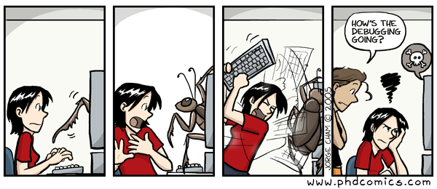
Caveat avant de commencer
Programmer ≠ tout savoir
De nombreux domaines spécialisés (ML, NLP, Réseaux, …)
Pas une baguette magique
Courbe d’apprentissage potentiellement longue (mais…)
Importance des ressources locales (collègues)

Slide 60
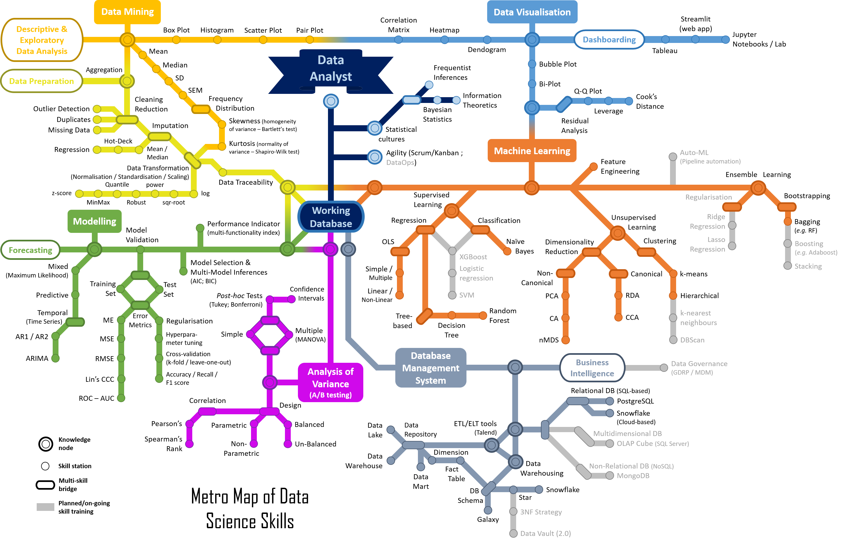
Programmer ≠ data science

Slide 61
Progresser ?
Pas en une fois
Développer l’espace des possibles
Bases du language et philosophie
Des exemples de ce qu’il est possible de faire
Identifier un usage pertinent pour soi
Construire de manière itérative sa pratique
Améliorer sa pratique
Ajouter les bonnes pratiques de code / partage
Renforcer les aspects “théoriques” et “esthétiques”

Slide 62
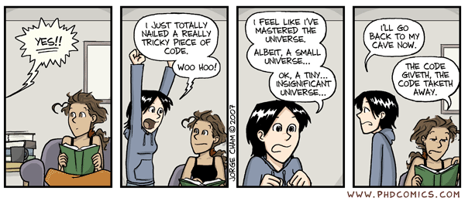
Valoriser les petites victoires

Slide 63
Possibilité d’un vrai plaisir

Slide 64
Ressources

Slide 65
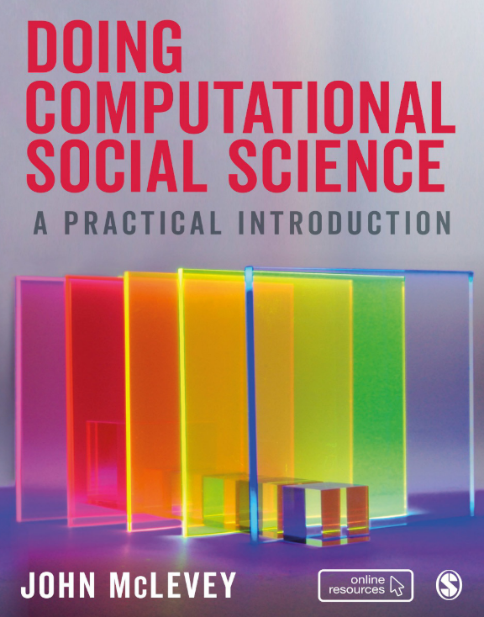
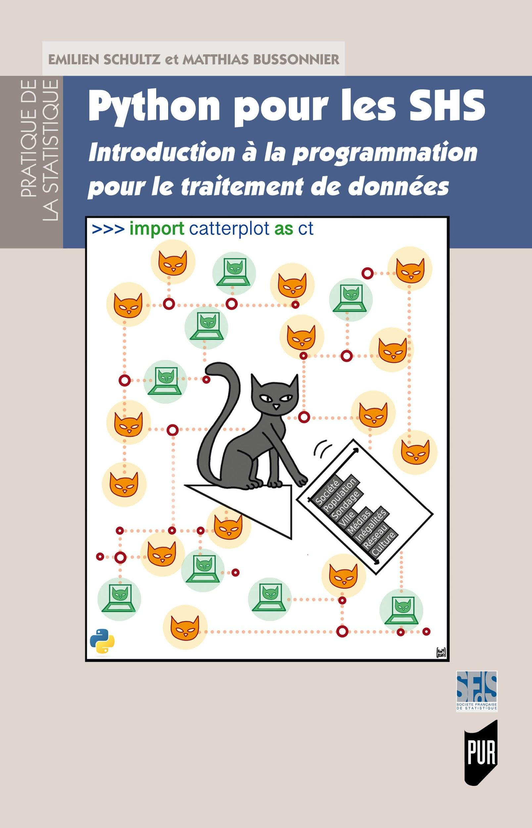

Slide 66
Online : Python pour la data science, Lino Galiana
Online : Python for cultural studies, Melanie Walsh

Slide 67
Exécuter un script
C’est quoi un script ?
Une ligne de code
Un ensemble de lignes de code dans un fichier
Un ensemble de fichiers dans un package
Pour cela, il faut avoir Python installé

Slide 68
Python comme logiciel

Slide 69
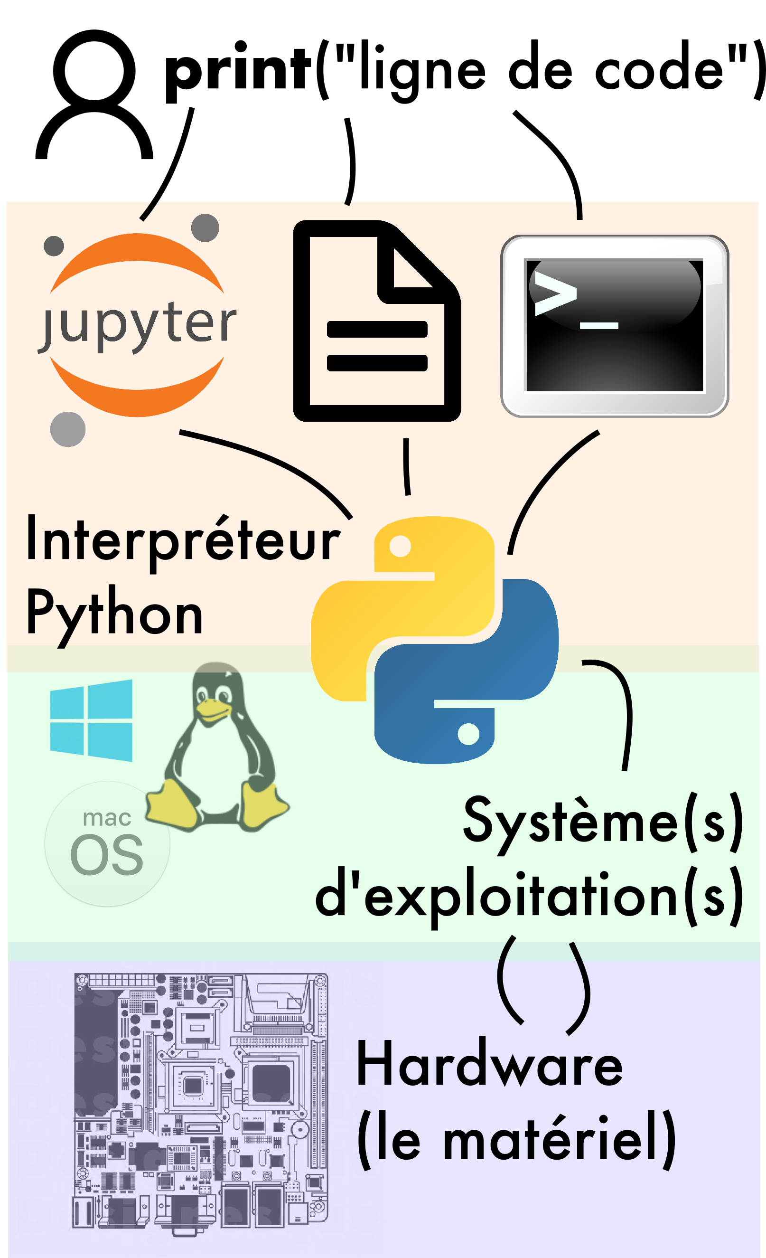
Dans un fichier texte (+ Integrated (I)DE)
Dans le “logiciel” Python (console interactive)
Dans un Notebook (Interactive (I)DE)

Slide 70
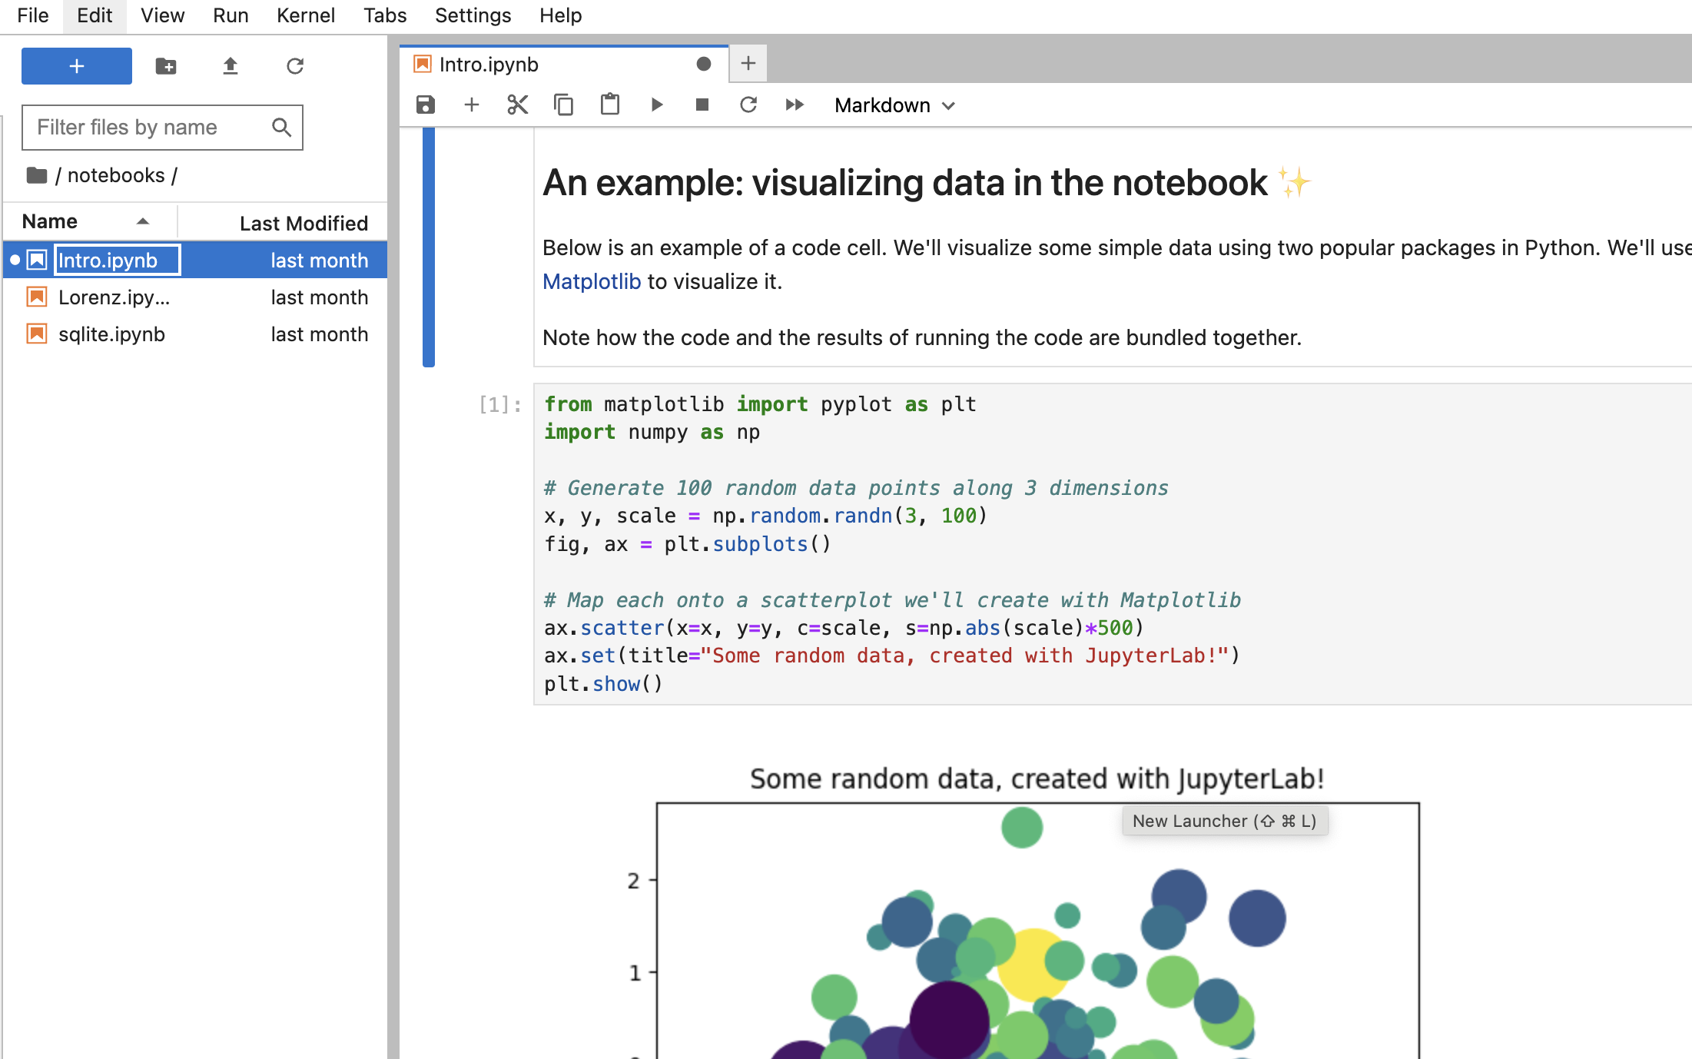
Notebooks computationnels ?
Philosophie générale de la programmation lettrée

Slide 71
Préprint : Du laboratoire à Jupyter : La trajectoire d’un instrument logiciel libre de la science ouverte, 2023

Slide 72
Au-delà : la programmation en recherche
Le notebook n’est qu’un élément
D’une perspective ordinateur
Read-Eval-Print loop (REPL)
Vers une perspective de utilisateur
Write-Eval-Think-Loop (WETL)
Granger, Brian E., and Fernando Perez. 2021. “Jupyter: Thinking and Storytelling with Code and Data.” Computing in Science and Engineering 23 (2): 7–14.

Slide 73
Quel IDE choisir
Interactive Design Environnment
un (simple) éditeur de texte
un IDE complet (VS Code)
un environnement Jupyter
Ce que ça change ?
Plus d’options
Plus de complexité

Slide 74
Nous : notebooks Jupyter
Avantages :
Ludique et interactif
Avoir tous les éléments au même endroit
Très utilisés (“Ten computer codes that transformed science”, Nature, 2021)
Quelques limites :
Orde d’exécution des cellules
Vite confus
Si vous voulez des critiques : I don’t like notebooks.- Joel Grus

Slide 75
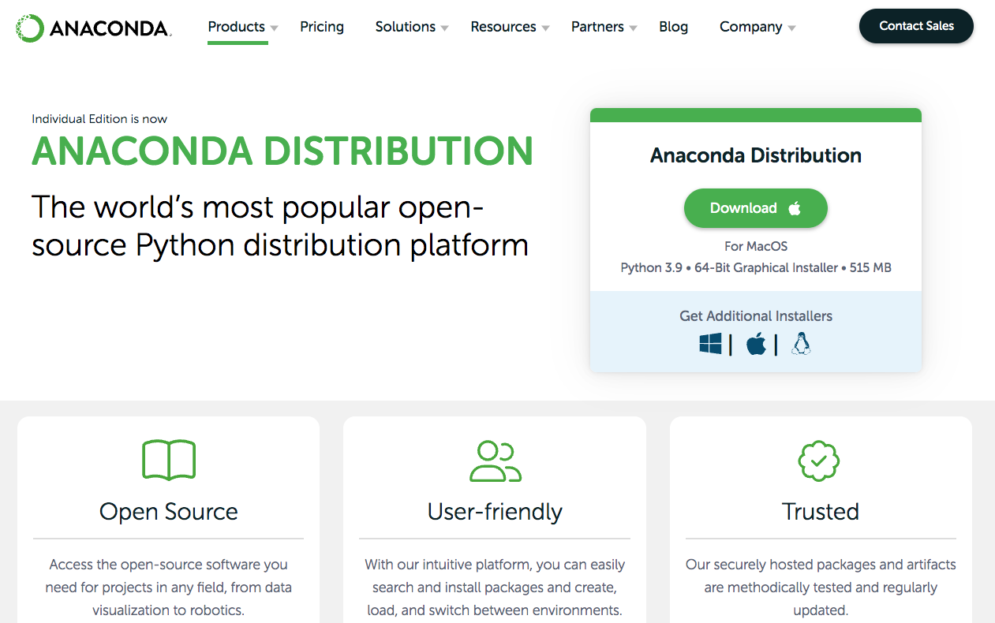
Anaconda : un environnement intégré de data science

Slide 76
Multiplier les environnements
Un programme/logiciel :
comprend du code
et dépend d’autres codes (des bibliothèques)
Nécessité d’installer ces bibliothèques qui constituent un environnement
Vous pouvez avoir plusieurs environnements virtuels
Anaconda gère ces environnements

Slide 77
Petite remarque sur ChatGPT&co
de plus en plus intégré dans la pratique
et dans les outils
utile & pertinent de les utiliser
ne remplace pas la capaciter de structurer du code
La programmation scientifique est surtout reprendre et modifier du code, il faut donc le rendre habitable.

Slide 78
Maintenant : exécutons des scripts
Quelques démos :
le script que nous allons disséquer
une démo d’analyse de données
une démo de construction d’un réseau
une démo d’une petite application

Slide 79
Remerciements
Ces slides (et plus généralement les formations) sont le résultat d’échanges et de collaborations.
Ont largement participé :
Léo Mignot
Matthias Bussonnier
Mathieu Morey

